Slide 1

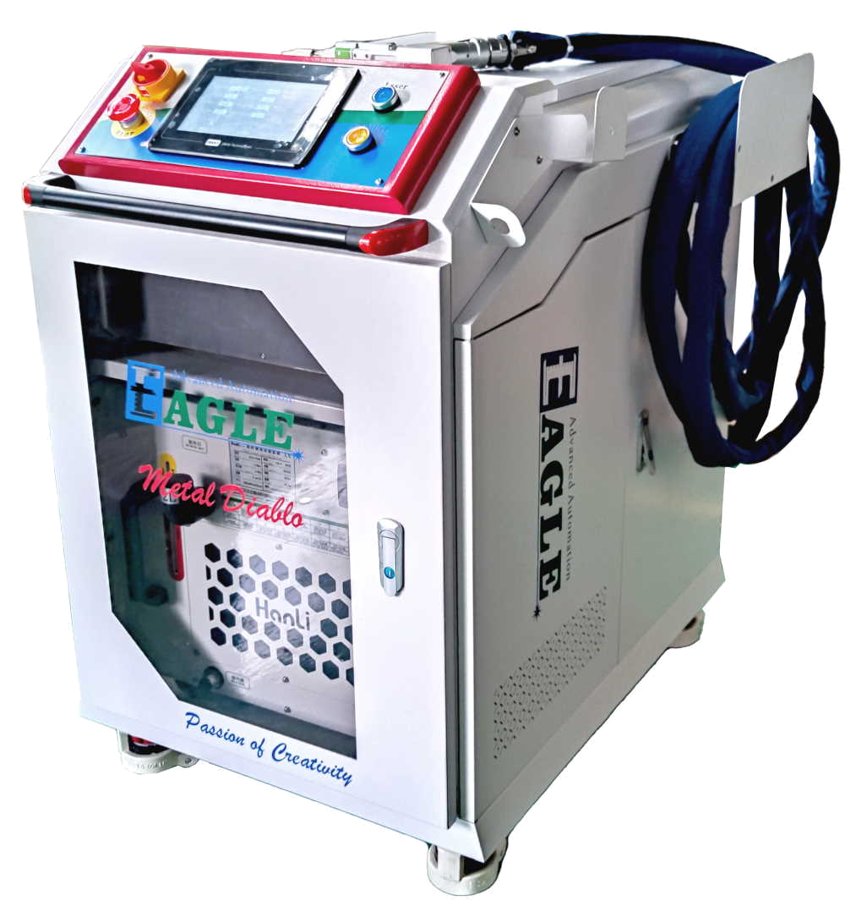
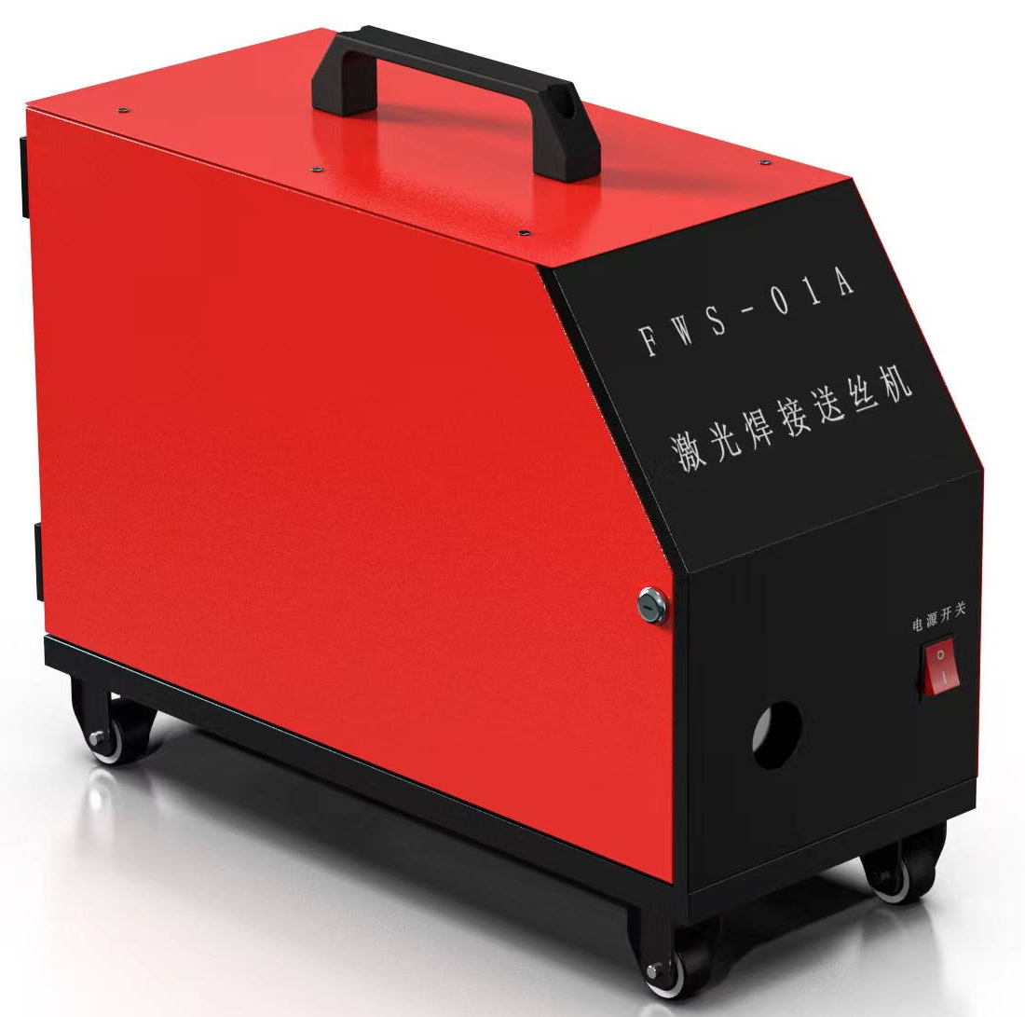
鹰华激光小课堂
DM-N-1500 安装和连接

Slide 2

课件内容摘要
本课程详细介绍 DM-N-1500 手持式激光焊接机的附件及其安装和连接方法，帮助用户快速开始使用设备。
课程首先介绍自动送丝机的安装，以及与设备焊枪的连接，然后介绍焊接辅助气体，最后演示如何给激光器水冷机加注冷却水。通过本课程的学习，用户应熟悉 DM-N-1500 手持式激光焊接机的附件，并掌握基本的安装和连接方法。
www.gueagle.com.cn

Slide 3
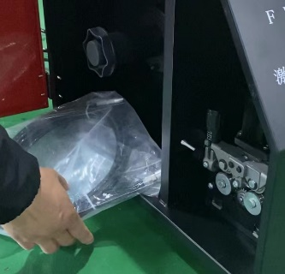
EAGLE LASER
安装和连接自动送丝机1
自动送丝机的配件放置在其箱体内，安装前，请用钥匙打开侧箱门，取出配件，打开包装，做好安装前的准备。
www.gueagle.com.cn

Slide 4
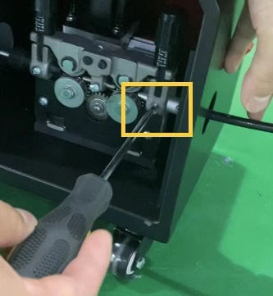
EAGLE LASER
安装和连接自动送丝机2
首先，取出送丝软管，将连接送丝机的一端通过送丝机前部的孔插入其连接位置，并用螺丝固定。
www.gueagle.com.cn

Slide 5
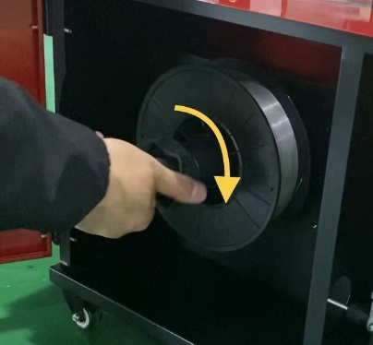
EAGLE LASER
安装和连接自动送丝机3
逆时针旋转焊丝盘锁紧旋钮，将其取下，放入焊丝盘后，装回锁紧旋钮，顺时针锁紧。
www.gueagle.com.cn

Slide 6
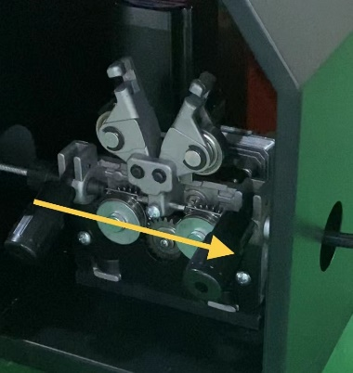
EAGLE LASER
安装和连接自动送丝机4
送入焊丝：
拉出少量焊丝，将弯曲的前端减去。
将送丝机构上两个黑色锁紧杆向下松开。
将焊丝向右送入送丝机构中，直到其前端进入送丝软管中。
将送丝机构上两个黑色锁紧杆向上锁紧。
www.gueagle.com.cn

Slide 7
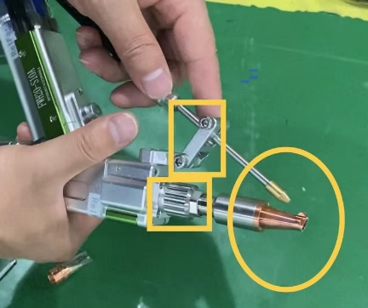
EAGLE LASER
安装和连接自动送丝机5
连接焊枪：
从工具盒中取出金属送丝管，连接至送丝软管前端，用螺母锁紧。
松开焊枪下部送丝管固定块上的两颗锁紧螺丝。
将金属送丝管穿入固定块，从工具盒中取出送丝铜嘴，安装至送丝管前端。
调整送丝管位置，以及送丝铜嘴与焊枪喷嘴之间的距离，锁紧送丝管固定块上的两颗螺丝。
www.gueagle.com.cn

Slide 8
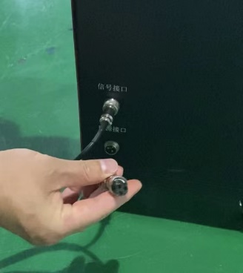
EAGLE LASER
安装和连接自动送丝机6
连接控制信号线和电源线。
www.gueagle.com.cn

Slide 9
EAGLE LASER
连接焊接辅助气体
将焊接辅助气体气管连接至气瓶。常用的激光焊接辅助气体有氩气、氮气或空气。
www.gueagle.com.cn

Slide 10
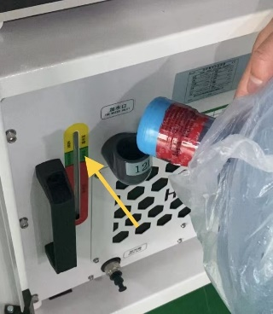
EAGLE LASER
加注冷却水
給光纤激光器水冷机加注冷却水。
请根据自身条件选择纯净水、蒸馏水或去离子水，不能使用自来水或矿泉水等含有杂质或矿物质的水源，否则会造成激光器内部冷却水管路沉积水垢，影响冷却效果，严重时甚至会造成激光器故障。
www.gueagle.com.cn

Slide 11
EAGLE LASER
连接电源
连接整机电源。
DM-N-1500 手持式激光焊接机配备 1500W 光纤激光器，整机功率可达 6kW，请配备 220V/30A 或以上电源供电。
www.gueagle.com.cn

Slide 12
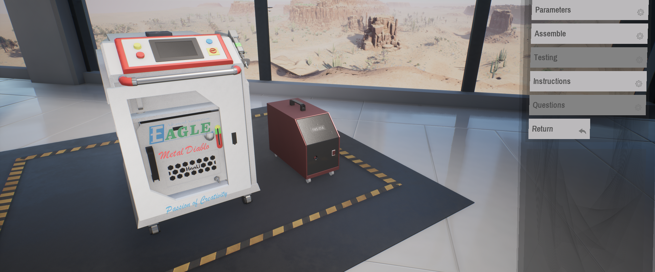

BEIJING GU EAGLE AUTOMATION CO.,LTD.
感谢观看
鹰华激光小课堂

